Slide 1

工作汇报
吕彤
2019.12.08

Slide 2
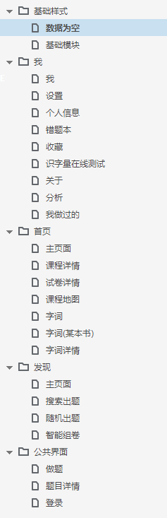
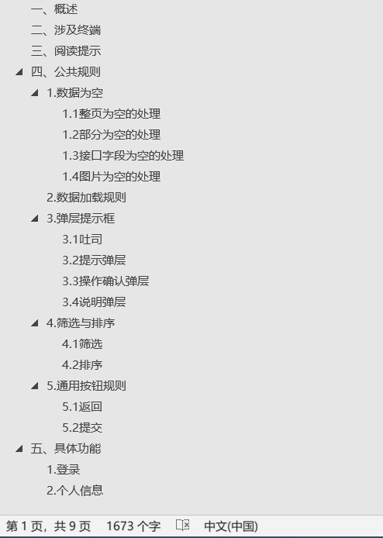
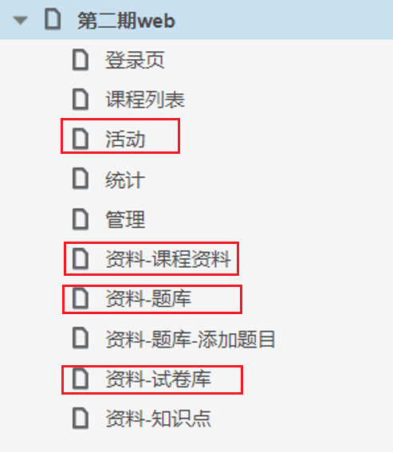
本周工作内容(20191202-20191208)
1.学生端需求文档公共规则部分
1.字词部分：课程与课本一对一，暂定只有一级分类。一个字词包括gif、字词描述、英文+学生语种翻译 2.识字量在线测试:内容是要求掌握的所有词汇，词汇量为准确值。 3.学生激励机制：采用累计学习时间。 4.暂时去掉：课程地图、做题前人脸识别
2.学生端原型整体完成
注：原型中图片资源非最终方案，文本字段以最新需求文档为准
3.教师端原型合作整体完成
注：红框部分为许名智完成或合作完成
4.学生端部分需求细节确定

Slide 3
下周工作内容(20191209-20191215)
1.学生端需求文档具体功能部分完善，目前只完成了登录页、个人信息页
2.学生端原型根据调整的需求细节完善
3.学生端部分ui组件预开发
4.uni-app学习

Slide 4
下周工作内容(20191209-20191215)
时间 | 工作内容
2019.12.09周一 | 学生端原型调整：删除课程地图部分、学习激励方式修改、字词详情页面枚举、识字量在线测试修改
2019.12.10周二 | 学生端需求文档： “我的”部分完善、“我的”部分接口初步设计
2019.12.11周三
2019.12.12周四
2019.12.13周五
2019.12.14周六 | 公共组件设计与完善：表单组件、筛选与排序组件 uni-app学习
2019.12.15周日

